Slide 1

PHÒNG GD&ĐT QUẬN LONG BIÊN
TRƯỜNG TIỂU HỌC ÁI MỘ A
MÔN: Đạo đức
Tiết : 28 – Tuần : 28
    BÀI: Tôn trọng luật giao thông
    GV Thực hiện: Phạm Thúy Hồng

Slide 2
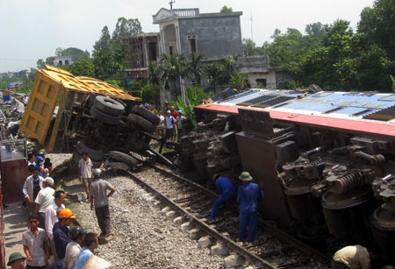
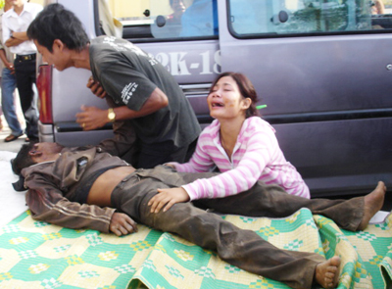
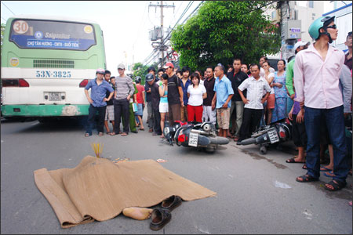
Một sồ hình ảnh về hậu quả của tai nạn giao thông
1
2
3

Slide 3

Bài 13
Tôn trọng luật giao thông

Slide 4

TÌM HIỂU THÔNG TIN
Tính từ tháng 1/2010 đến hết tháng
10/2010 trên cả nước đã xảy ra 39.864
vụ tai nạn giao thông, làm chết 9.274
người, bị thương 37.635 người, thiệt
hại tài sản khoảng 13,9 tỷ đồng

Slide 5


THẢO LUẬN NHÓM
Thời gian: 3 phút
1.Tai nạn giao thông để lại
những hậu quả gì?
2.Tại sao tai nạn giao thông
xảy ra?

Slide 6

KẾT LUẬN
+Tai nạn giao thông để lại những hậu quả : tổn
thất về người và của ( người chết , bị thương
bị tàn tật, xe bị hỏng , giao thông ngừng trệ…. )
+Tai nạn giao thông xảy ra do nhiều nguyên nhân :
do thiên tai ( bão lụt, động đất , sạt lở núi,…. )
nhưng chủ yếu là do con người ( lái nhanh, vượt
ẩu, không làm chủ phương tiện, không chấp hành
đúng Luật giao thông…. )

Slide 7


Câu hỏi:
Em cần làm gì để tham gia giao thông an toàn?
Chấp hành nghiêm chỉnh luật an toàn giao thông
Đi đúng phần đường dành cho người đi bộ
Quan sát kĩ trước khi qua đường
Đội mũ bảo hiểm khi đi trên xe mô tô, xe máy…

Slide 8




Bày tỏ ý kiến
Thảo luận nhóm đôi
Thời gian: 3 phút
Theo em những bức tranh nào dưới đây thực hiện đúng Luật
giao thông. Nếu đúng chọn
Sai chọn và giải thích lí do.

Slide 9
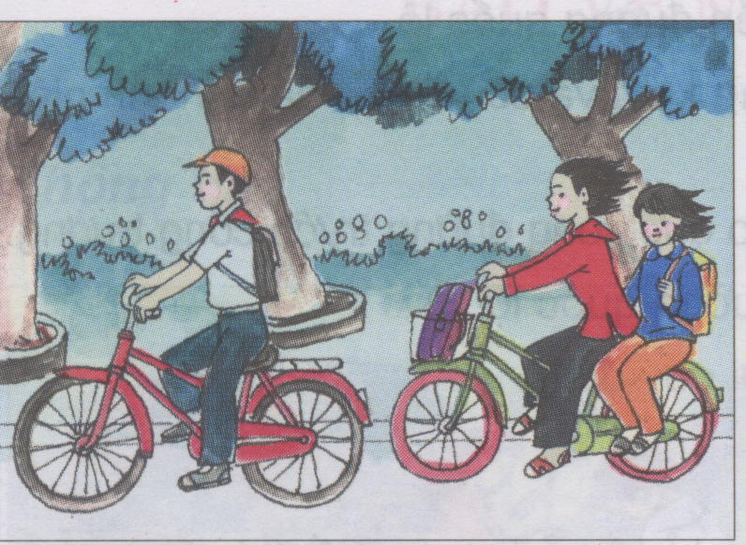
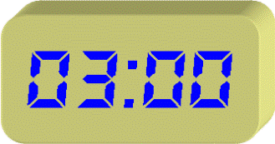
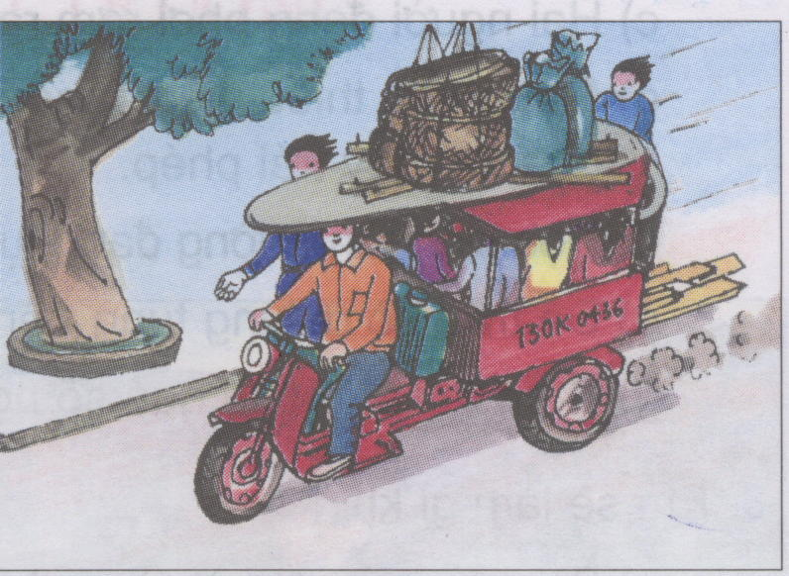
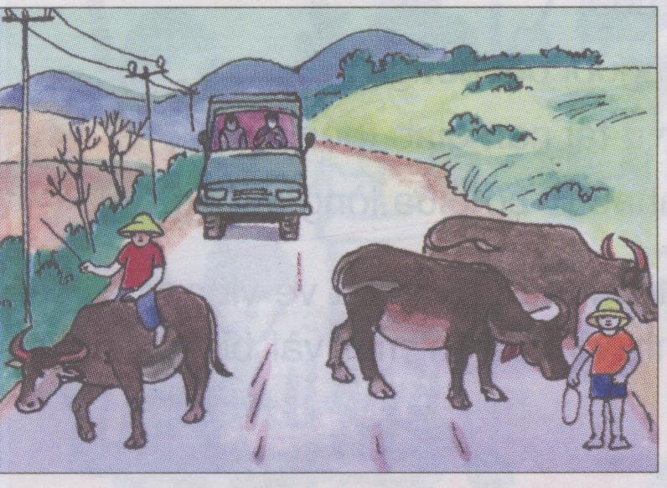
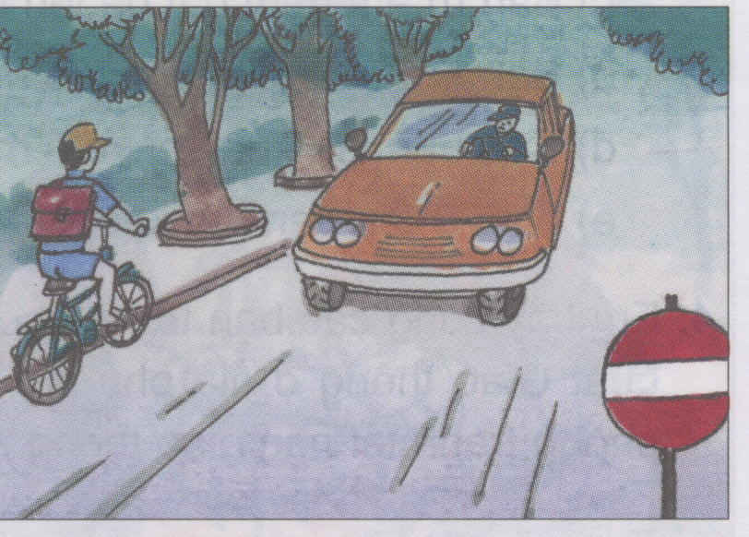
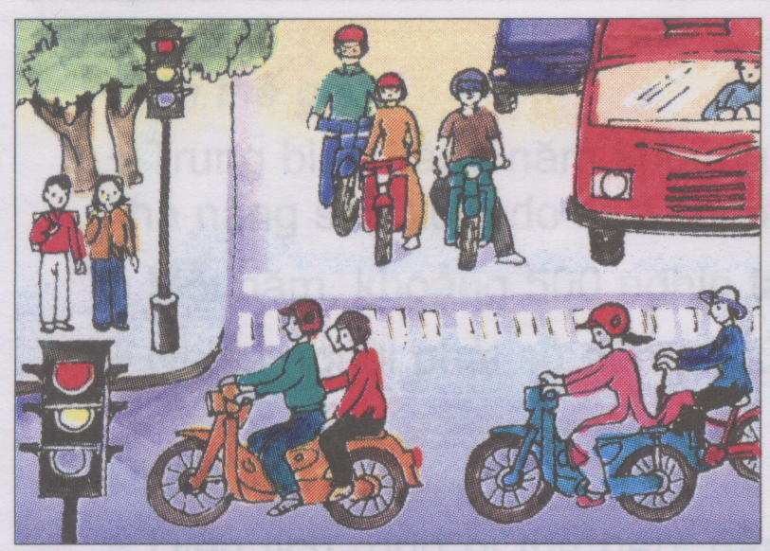
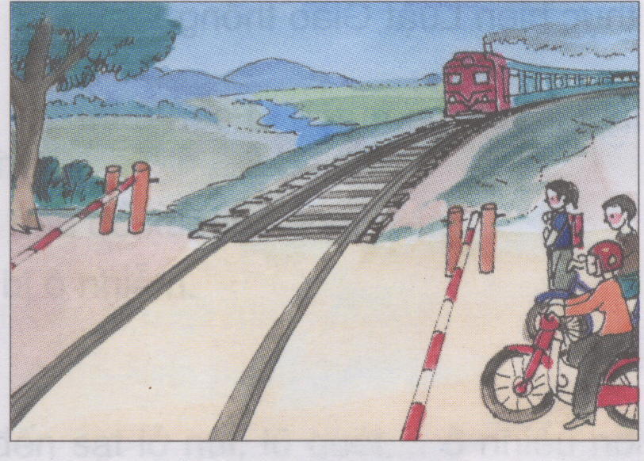
1
2
2
3
4
5
6

Slide 10
1
Đi xe đạp sát lề đường bên phải, chở tối đa 1 người

Slide 11
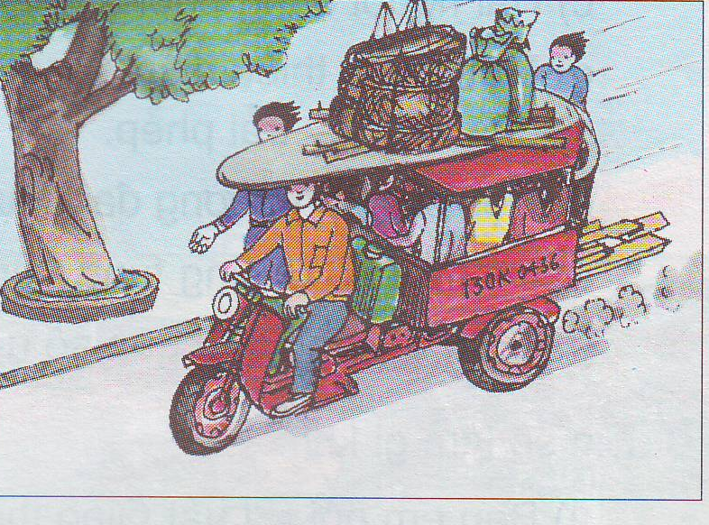
2
Chở hàng cồng kềnh và chở số
người quá quy định

Slide 12
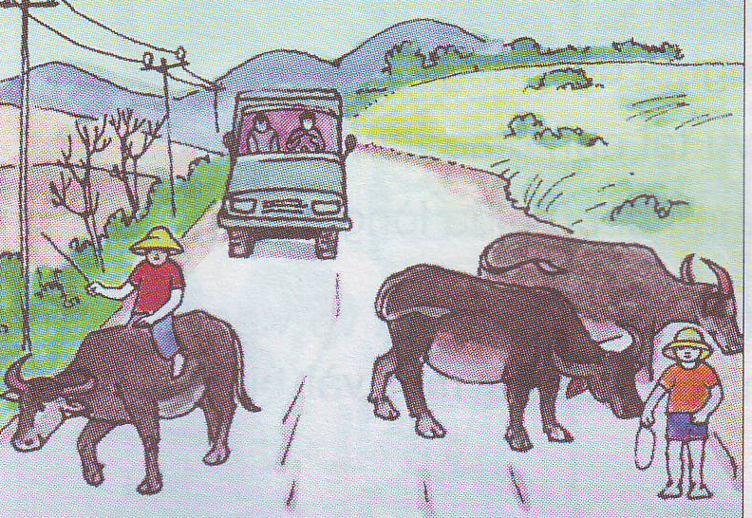
3
Chăn thả trâu bò trên đường

Slide 13
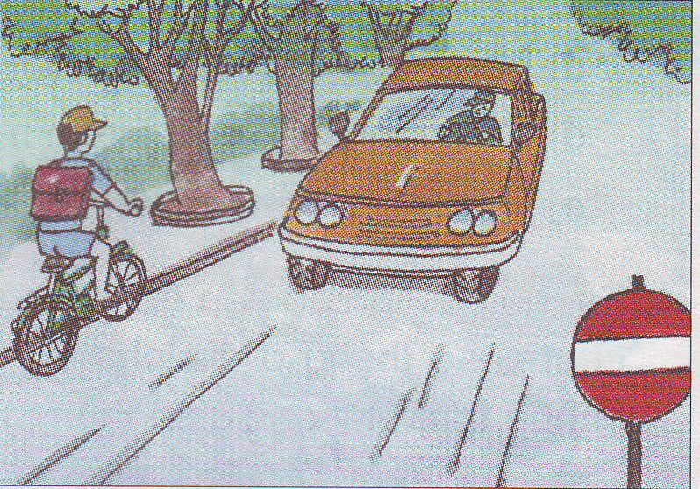
4
Đi vào đường cấm đi ngược chiều

Slide 14
5
Nghiêm túc thực hiện theo chỉ dẫn của đèn tín hiệu

Slide 15
6
Dừng lại trước rào chắn khi có tàu chạy qua

Slide 16
2
2
3
4
Thực hiện sai Luật Giao thông

Slide 17
1
5
5
6
Thực hiện đúng Luật Giao thông

Slide 18

LIÊN HỆ THỰC TIỄN
Ở địa phương em đã có những hoạt
động gì để tuyên truyền mọi người
tham gia đúng luật giao thông?

Slide 19

GHI NHỚ
Thực hiện luật giao thông
là trách nhiệm của mỗi
người dân để tự bảo vệ
mình,bảo vệ mọi người
và đảm bảo an toàn
giao thông

Slide 20

TIẾT HỌC KẾT THÚC
CẢM ƠN THẦY VÀ CÁC BẠN ĐÃ LẮNG NGHE

